Slide 1

Pengenalan Database

Slide 2
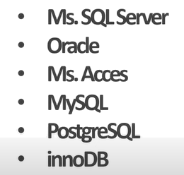
DBMS
DBMS
Singkatan dari Database Management System.
Adalah sebuah software yang dirancang khusus untuk menghubungkan database dengan pengguna agar proses pengelolaan data dapat berjalan dengan baik.

Slide 3
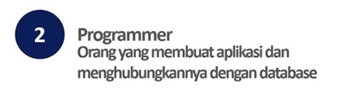
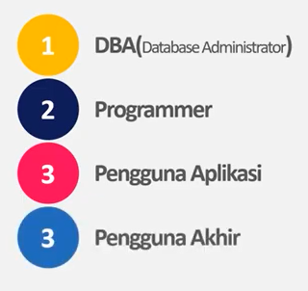
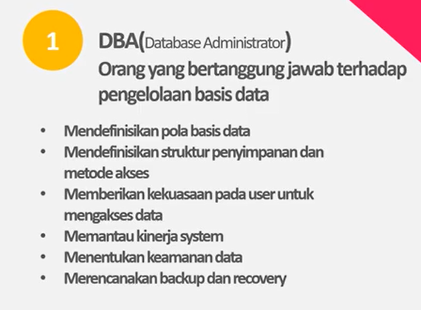
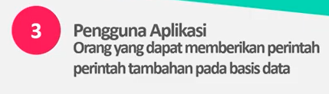
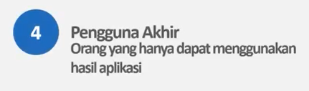
Pengguna Database

Slide 4
Microsoft Access
Microsoft Access adalah suatu program aplikasi database atau pengolahan data yang menjadi central atau pusat data. Aplikasi database ini digunakan untuk merancang, membuat dan mengelola database secara mudah dan cepat. Ini dikarenakan oleh kemudahanya dalam pengolahan berbagai jenis database serta hasil akhir berupa laporan dengan tampilan dengan desain yang lebih menarik.

Slide 5
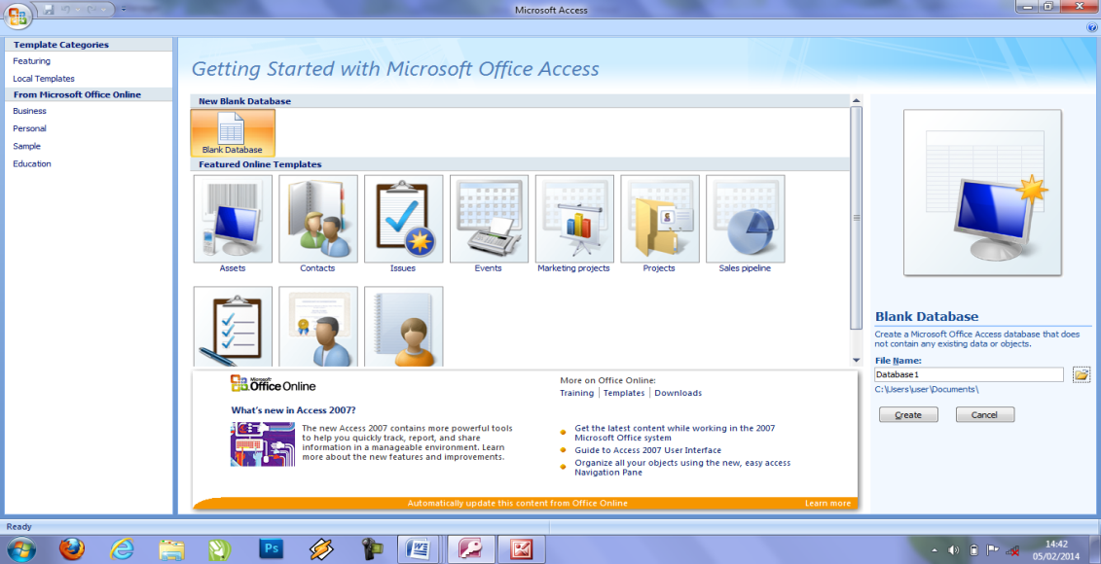
Menggunakan Microsoft Access
Pilih Blank Database, kemudian simpan file pada folder

Slide 6
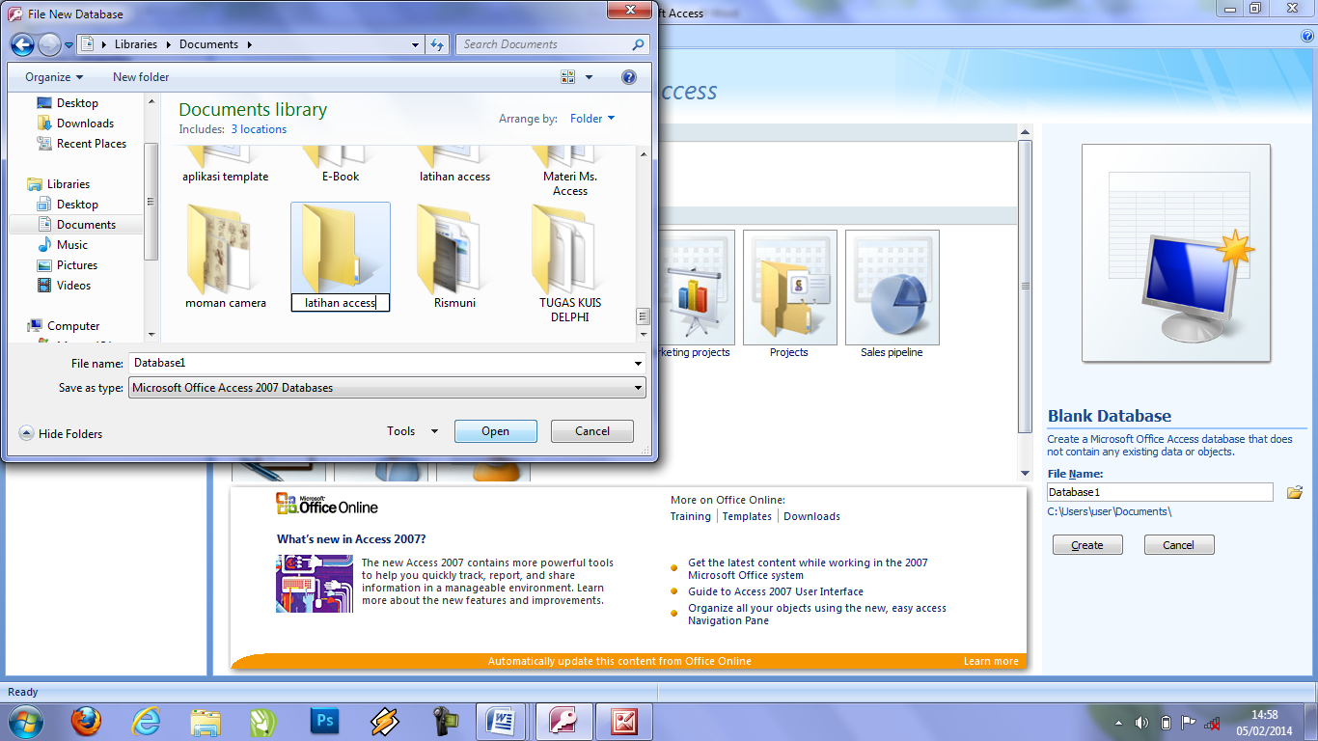
Simpan pada drive Document, kemudian beri nama folder lalu pilih Open. Dan simpan file lalu beri nama kemudian klik OK.

Slide 7

Pilih Create untuk mulai membuat database baru. Pada file yang disimpan, menggunakan .accdb yang merupakan file ekstensi Access Database.

Slide 8
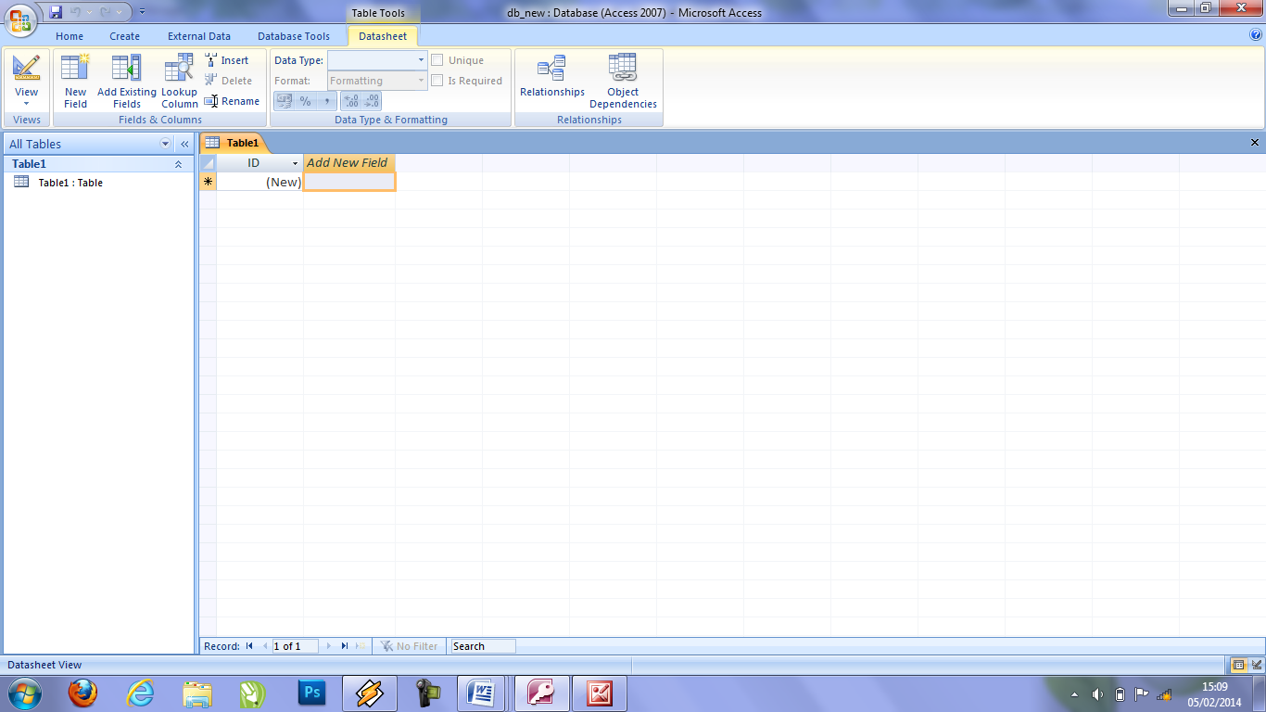
Muncul tampilan database baru yang masih kosong,
yang nantinya akan diisi dengan data-data pada setiap table.

Slide 9
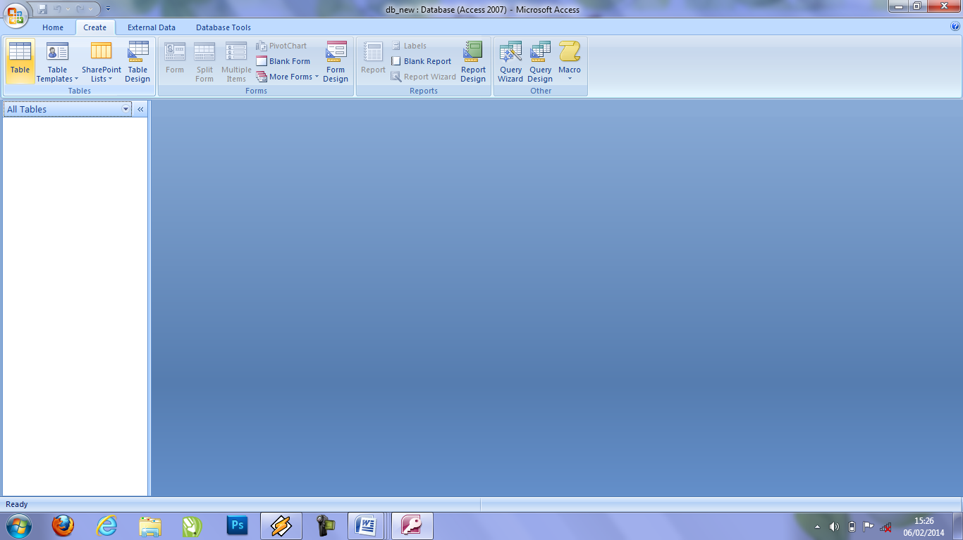
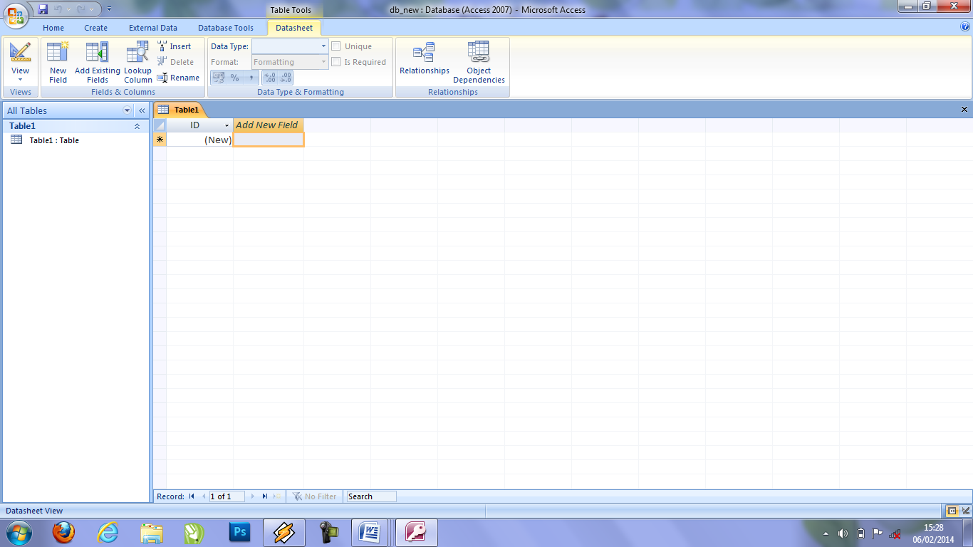
Membuat Table
klik Create dan pilih Table.
Tampilan table baru yang masih kosong.

Slide 10
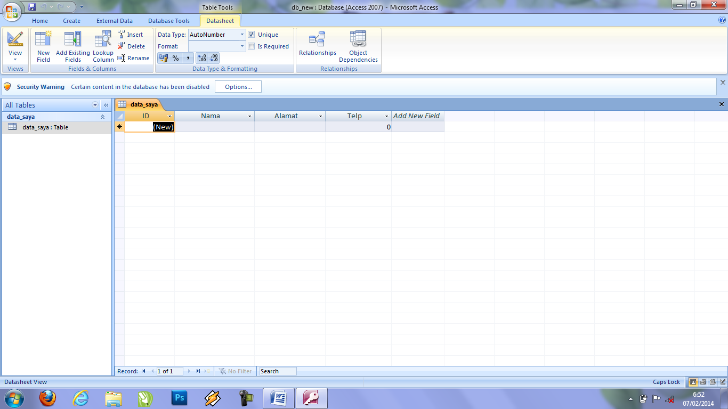
Klik pada Field,
lalu pilih Rename
untuk merubah
nama Field.
Membuat field name pada table dengan klik pada field lalu Rename, lalu Enter untuk menambahkan Field.

Slide 11
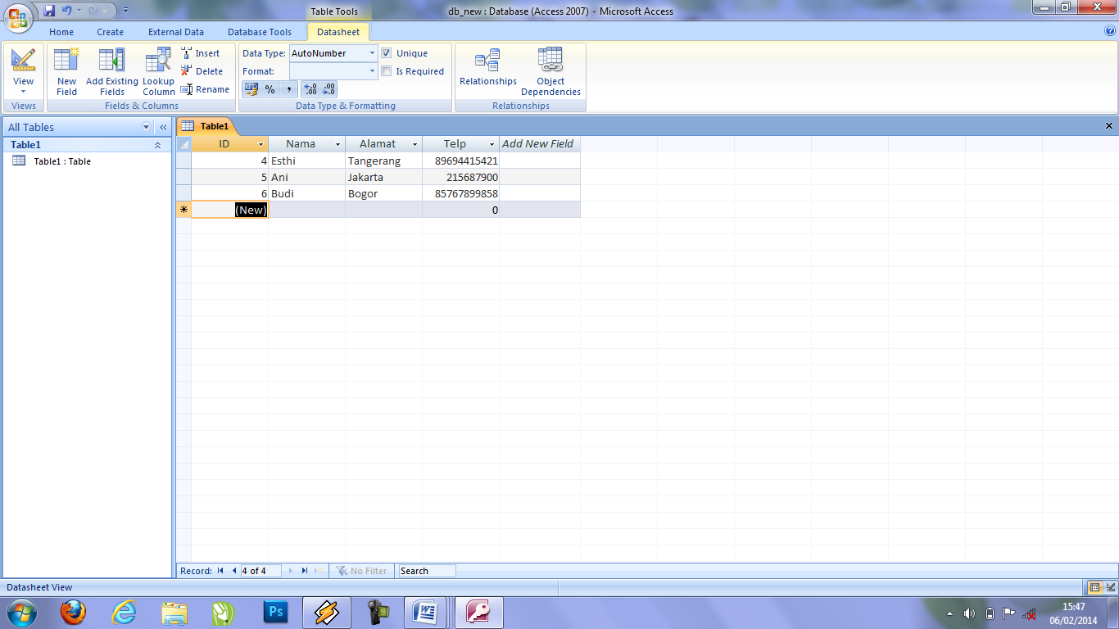

Mengisi Record pada tiap-tiap Field yang ada pada Table.

Slide 12
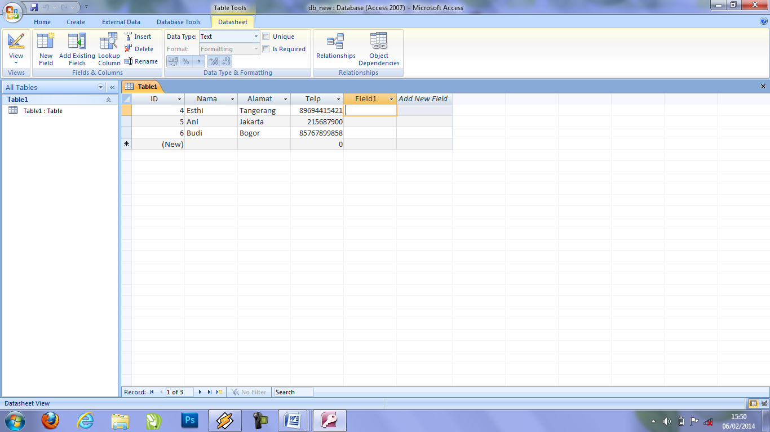
Akan menambah
Field baru,
setelah di klik Insert.
Menggunakan Insert untuk menambahkan Field

Slide 13
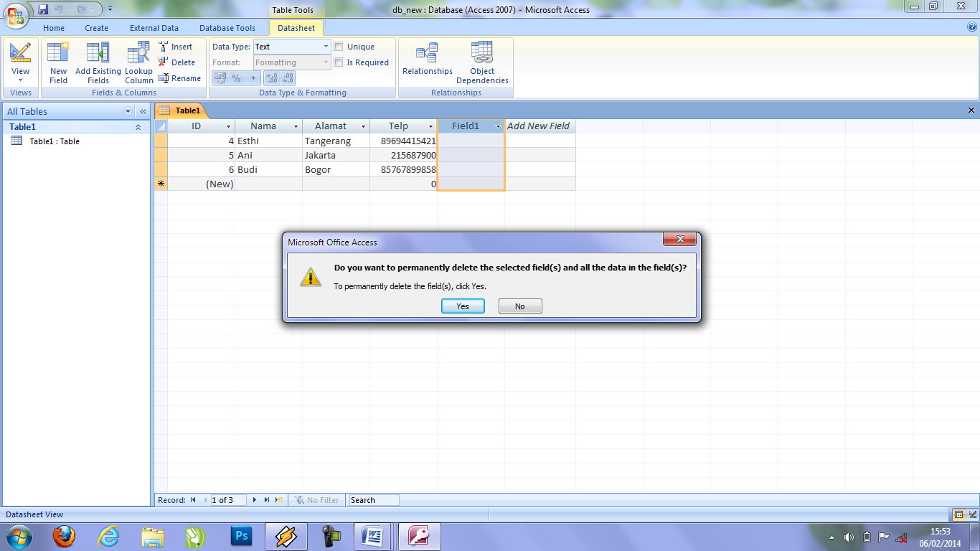
Klik pada field, lalu pilih Delete untuk menghapus lalu Yes.
Menghapus Field menggunakan Delete
Menghapus Field menggunakan Delete

Slide 14
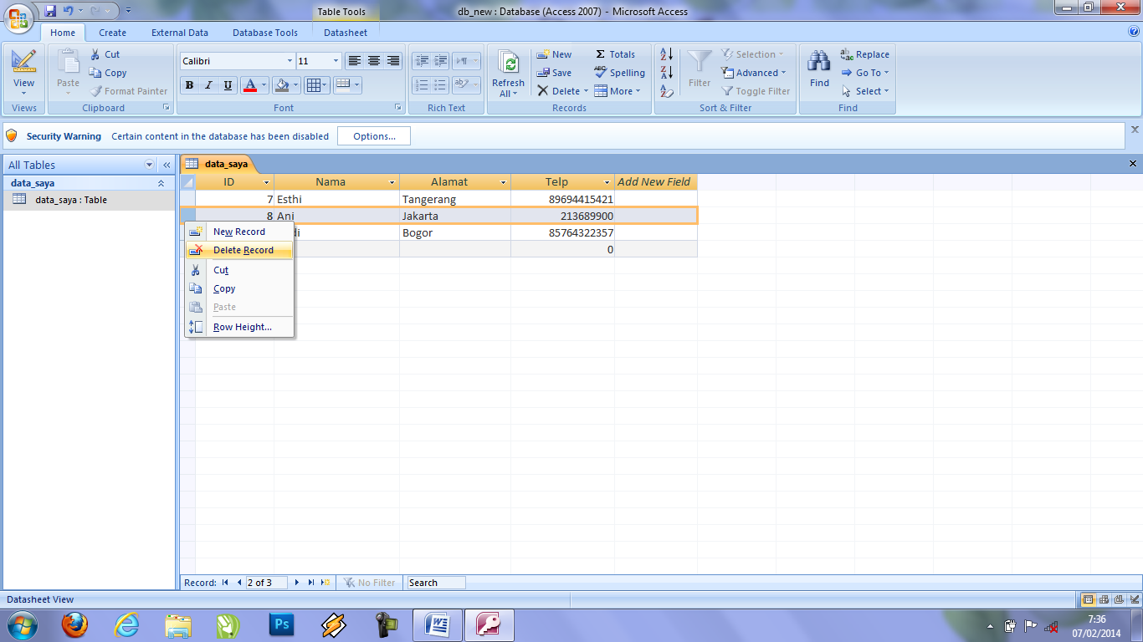
Klik di pinggir Record, lalu
klik kanan dan pilih
Delete Record
Menghapus Record/Baris yang ada pada Field.

Slide 15
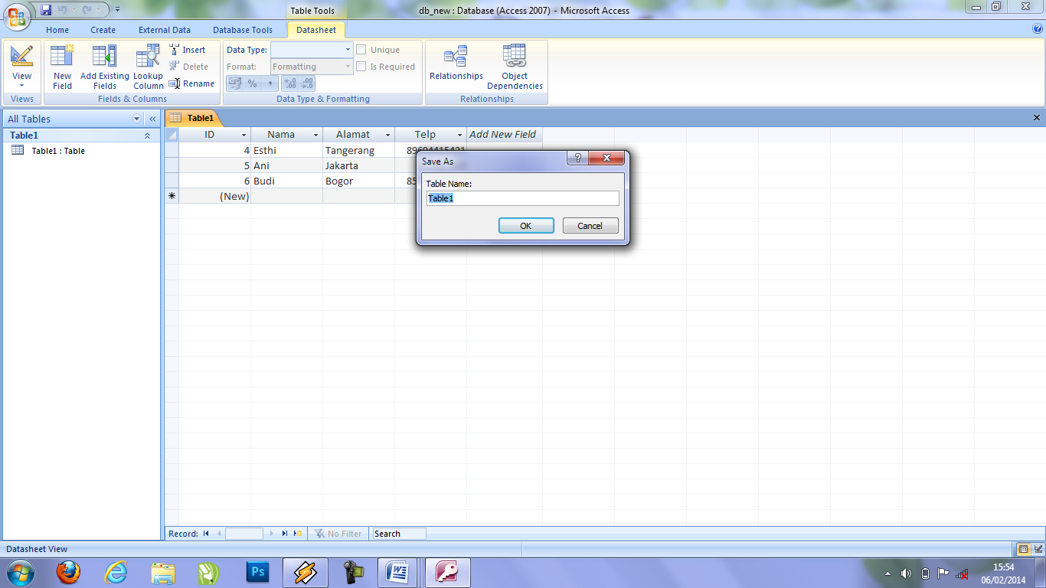
Simpan Table jangan
mengguanakan Space,
tapi diganti dengan
Underscore _ . lalu OK.
Menyimpan Table dengan klik tombol Save
Notes:
Menyimpan Table dengan klik tombol Save

Slide 16
Latihan
Buatlah sebuah database dengan ketentuan sebagai berikut :
nama database = db_mahasiswa
Nama table = tbl_data
Isi Field = nim, nama, ttl, alamat, tlp

